Slide 1
Movimento Sindical

Slide 2
O que é um sindicato?
Um Sindicato é um grupo de trabalhadores e trabalhadoras tendo como função defender os seus interesses individuais e coletivos da categoria. Cada trabalhador (a) é livre de participar na constituição de um sindicato e dele se tornarem sócio, sendo o conjunto dos trabalhadores organizados.

Slide 3
Sindicato:
Os sindicatos assumem atualmente um papel primordial na nossa sociedade.
O sindicato não se limita em só se tratar dos problemas coletivos, decorrentes do exercício da própria profissão, mas igualmente se preocupa com a condição social dos

Slide 4
Trabalhadores (a) enquanto cidadãos, estando aí a ação sindical direcionada para questões sociais, políticos e estruturais para o desenvolvimento do país.
Os sindicatos começaram a ser organizados durante a Revolução Industrial na Inglaterra (século XVIII)

Slide 5
Conceito (o que é)
O sindicato reúne pessoas de um mesmo segmento econômico ou trabalhista. Por exemplo, existem sindicatos de trabalhadores (carteiros, metalúrgicos, professores, médicos, caminhoneiros, rurais e etc) divididos em todos os ramos sociais e exite também o sindicato de empresários (conhecidos como sindicatos patronais).

Slide 6
Objetivos:
Os sindicatos têm como objetivo principal a defesa dos interesses econômicos, profissionais, sociais e políticos dos seus associados e toda categoria. São também dedicados aos estudos da área onde atuam e realizam atividades (palestras, reuniões, cursos) voltadas para o aperfeiçoamento profissional dos associados ou não.

Slide 7
Os sindicatos de trabalhadores também são responsáveis pela organização de greves e manifestações voltadas para a melhoria salarial e das condições de trabalho da categoria.

Slide 8
Como são mantidos:
Os sindicatos são mantidos, principalmente, pelas contribuições sindicais pagas pelos trabalhadores associados.

Slide 9
As Centrais Sindicais: Centrais sindicais legalizadas no Brasil
Central dos Trabalhadores e Trabalhadoras do Brasil - CTB
Central Única dos Trabalhadores - CUT
União Geral de Trabalhadores - (Brasil) - UGT
Força Sindical - FS

Slide 10
Centrais Sindicais:
UNIÃO SINDICAL DOS TRABALHADORES - UST
Central do Brasil Democrática de Trabalhadores - CBDT
Nova Central Sindical dos Trabalhadores - NCST
Central Geral dos Trabalhadores do Brasil - CGTB

Slide 11
SINDICAM-CE
Sindicato dos Trabalhadores em Empresas de Transportes de Mudanças, Bens e Cargos do Estado do Ceará

Slide 12
Fundação:
Desde a sua fundação, em 1998, o SINDICAM-CE tem ampliado gradativamente os direitos dos trabalhadores e trabalhadoras do estado. Nas garantias inseridas em Convenções e Acordos Coletivas de Trabalho (CCT/ACT), por melhores condições de vida e de trabalho, além do cumprimento da CLT.

Slide 13
Profissional do volante:
Começamos dizer que a saúde é o elemento essencial na direção veicular. Para ter uma direção segura é necessário desligar-se de tudo e colocar o foco na atenção, concentração, raciocínio, vigília, percepção, respostas a serem dadas na parte motora, sensibilidade tátil, visão e audição.

Slide 14
Além de tudo isso, há exaustão pelo trabalho físico utilizando pernas, braços, coluna vertebral com movimentos amplos capazes em longo prazo de gerarem sinais, sintomas e evoluírem para doença crônica. Precisa-se estar permanentemente atento a queixas, sinais e sintomas.

Slide 15
Saúde do Trabalhador (a)
As atitudes incorretas que comprometem a saúde como uso de álcool, tabaco, alimentação inadequada, privação do sono, rebite, excesso de horas trabalhadas, drogas e outros são fatores importantes que comprometem e levam ao desequilíbrio orgânico e consequentemente a doenças.

Slide 16
MOTORISTA:
O motorista pode ser considerado um dos principais condutores do crescimento de uma nação e não apenas condutor de um veículo que na verdade é um instrumento do seu trabalho. No Brasil, os primeiros motoristas surgiram no final do século XIX.

Slide 17
CURIOSIDADES:
O primeiro veículo que não era puxado por animais e que tinha motor chegou ao País, pelas mãos de Francisco Antônio Pereira Rocha, em 1871, em Salvador, na Bahia. Era um motor a vapor e ele foi considerado o primeiro motorista do País.

Slide 18
O primeiro carro com motor a explosão, parecido como os de hoje, guardadas as devidas proporções da época, chegou a terras brasileiras em 1891, em São Paulo. Era um Peugeot importado da França por Santos Dumont. Assim, curiosamente, o homem conhecido como “Pai da Aviação” também foi um dos primeiros motoristas do País.

Slide 19
Quem Somos
Sindicato dos Trabalhadores em Empresas de Transportes de Mudanças, Bens e Cargos do Estado do Ceará

Slide 20
SINDICAM-CE
O Sindicato dos Trabalhadores em Empresas de Transportes de Mudanças, Bens e Cargas do Estado do Ceará – (SINDICAM-CE), representou o início de uma história de lutas e conquistas para a categoria, onde hoje, tornou o maior representante sindical do estado.

Slide 21
Bandeiras de lutas:
O SINDICAM é filiado a Central dos Trabalhadores e Trabalhadoras do Brasil.

Slide 22
Bandeiras de lutas:
Neste sentido, nós do SINDICAM-CE e lideranças da CTB e seus sindicatos filiados, se inserem nas bandeiras de lutas das Centrais e movimentos sociais como:
Mais direitos para as mulheres, jovens, negros, indígenas.
Lutamos contra a agenda conservadora do governo, em defesa da democracia;

Slide 23
Defesa da Petrobras e do Pré-Sal.
Somos contra as 55 propostas de ementa constitucional que ameaçam os direitos trabalhistas e sociais, entre eles o fator previdenciários, a PEC 241/055, proposta por Michel Temer, que congela por 20 anos os recursos para a saúde e educação e outras áreas importantes. Contra a Terceirização e fator previdenciários entre outros.

Slide 24
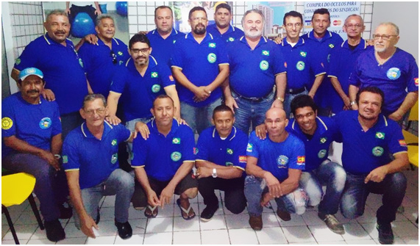
Atual direção do SINDICAM
Gestão: 2015/2017

Slide 25
ADMINISTRAÇÃO DO SIMDICAM É EXERCIDA POR:
18 (dezoito) membros, dividindo-se entre:
Diretoria Executiva 11(onze) Efetivos e 01(um) Suplente, Conselho Fiscal 03(três) membros efetivos e 01(um) suplente, e 02(dois) Delegados Representantes junto à Federação.

Slide 26
A Diretoria é eleita em Assembleia Geral formada por seus associados, tendo uma estrutura administrativa e coordenações conforme estabelecido pelo Estatuto Social da entidade.

Slide 27
DIRETORIA EXECUTIVA:
A Diretoria Executiva será composta de 11(onze) membros efetivos e 01(um) suplente, sendo os cargos efetivos os seguintes:
Presidente;
Vice presidente;
Secretário Geral;
Primeiro secretário;

Slide 28
DIRETORIA EXECUTIVA:
Tesoureiro Geral;
Primeiro Tesoureiro;
Diretor Social;
Diretor de Formação Sindical;
Diretor de Patrimônio;
Diretor de Imprensa e Comunicação;
Diretor de Cultura e Desporto.
A Diretoria Executiva cumpre a função executiva das decisões das Assembleia

Slide 29
CONHEÇAM OS REPRESENTANTE DOS TRABALHADORES (A)

Slide 33
CONCEITOS:
A diretoria do SINDICAM é comprometida com a luta de classe, incorporando no seu dia-a-dia, os valores da ética e do respeito, além, de sempre atuar com responsabilidade; solidariedade e transparência.

Slide 34
ORGANIZAÇÃO DA ENTIDADE:
Assessor Institucional;
Assessoria Jurídica (Fortaleza / Juazeiro);
Médico: Clínico Geral (Fortaleza);
Assessoria de Comunicação e Imprensa;
Homologador; Secretária Administrativa; Contador; Manuteção

Slide 35
Estes “conceitos” e estrutura sindical, fazem da família SINDICAM seguir em frente e assumir compromissos que garantam cada vez mais os direitos trabalhistas e sociais.

Slide 36
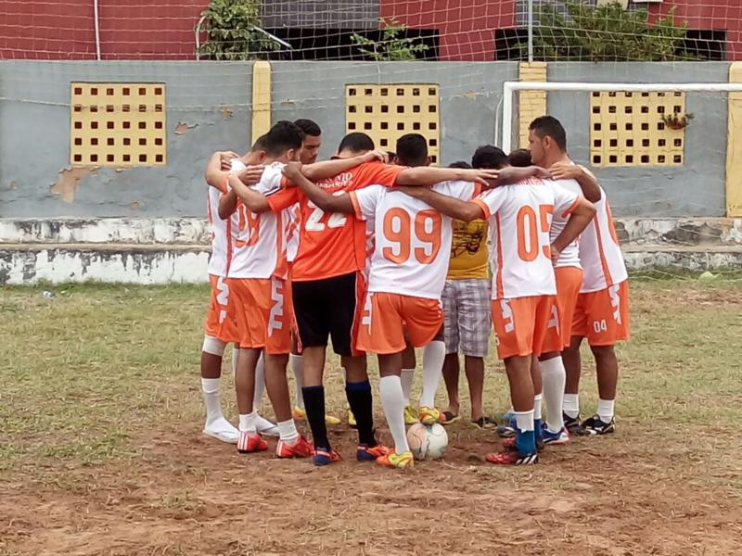
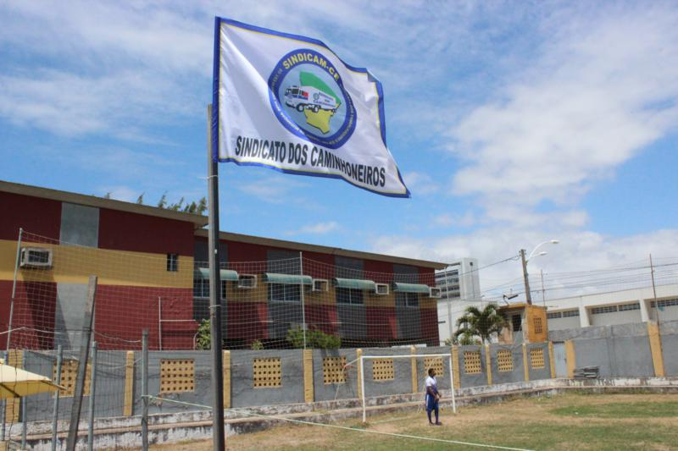
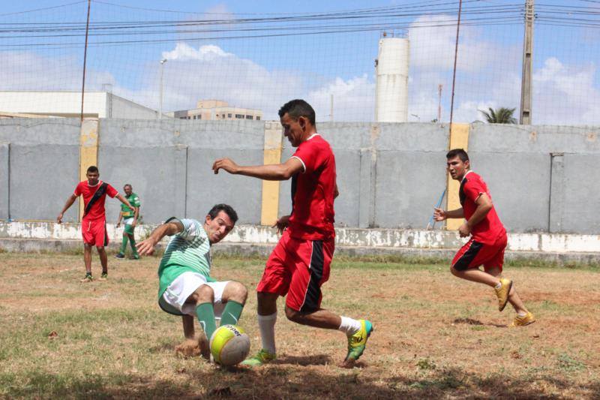
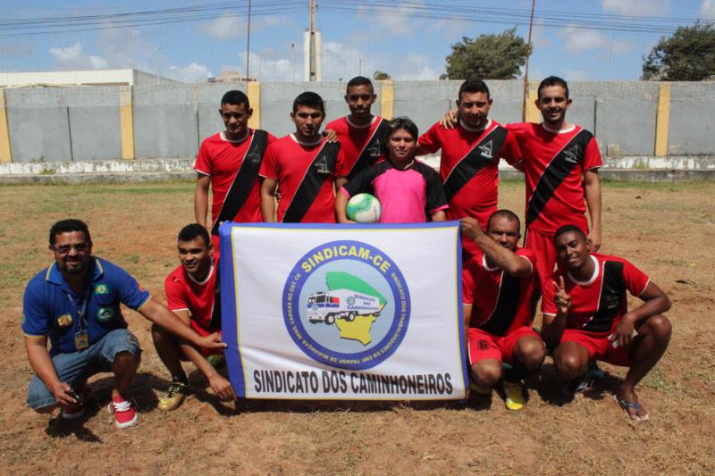
AÇÃO SINDICAL

Slide 37
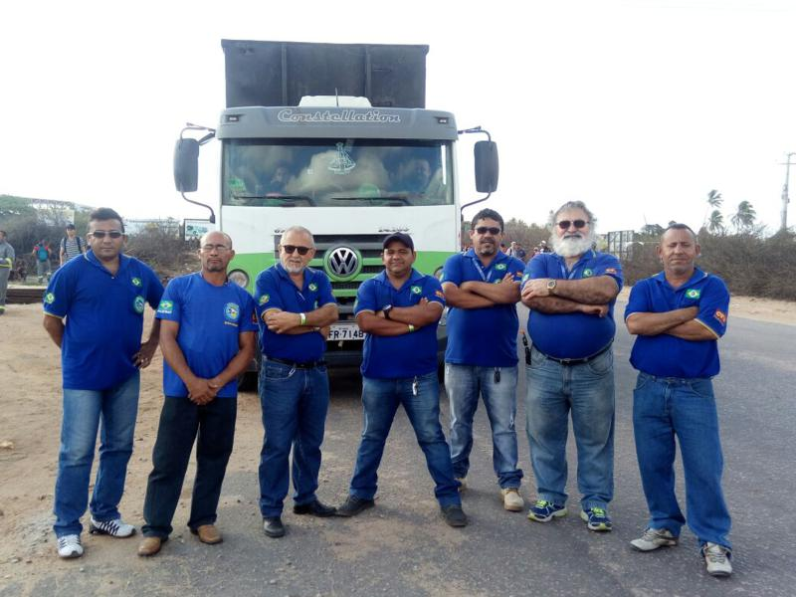

Slide 38
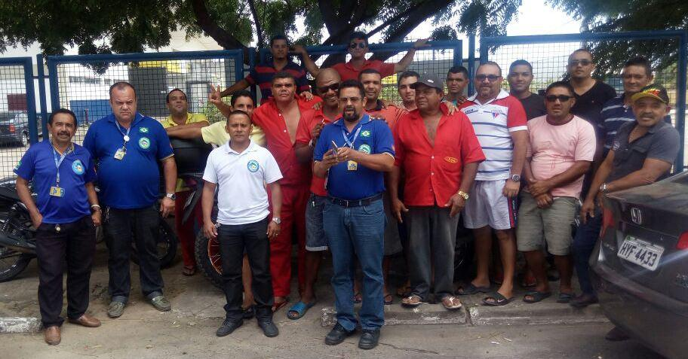
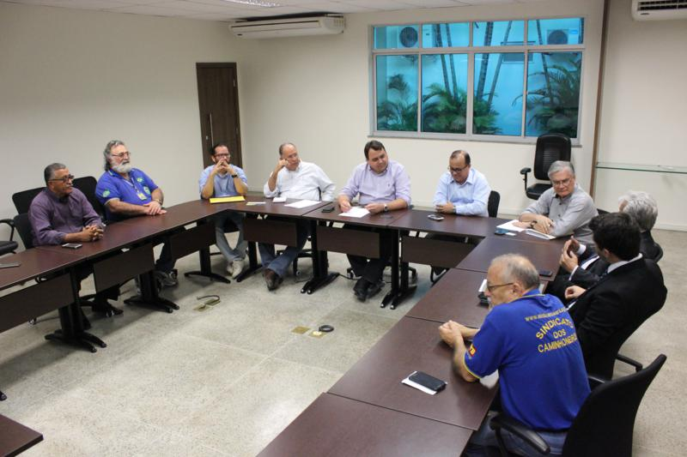
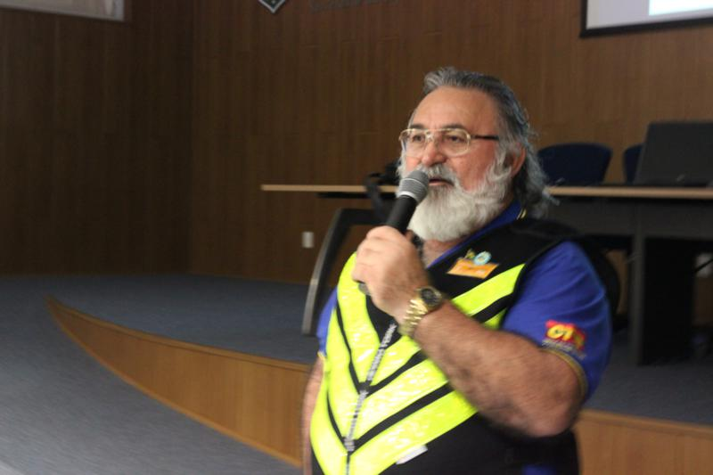

Slide 39
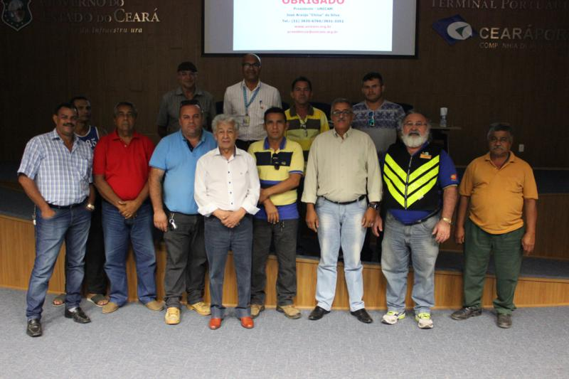
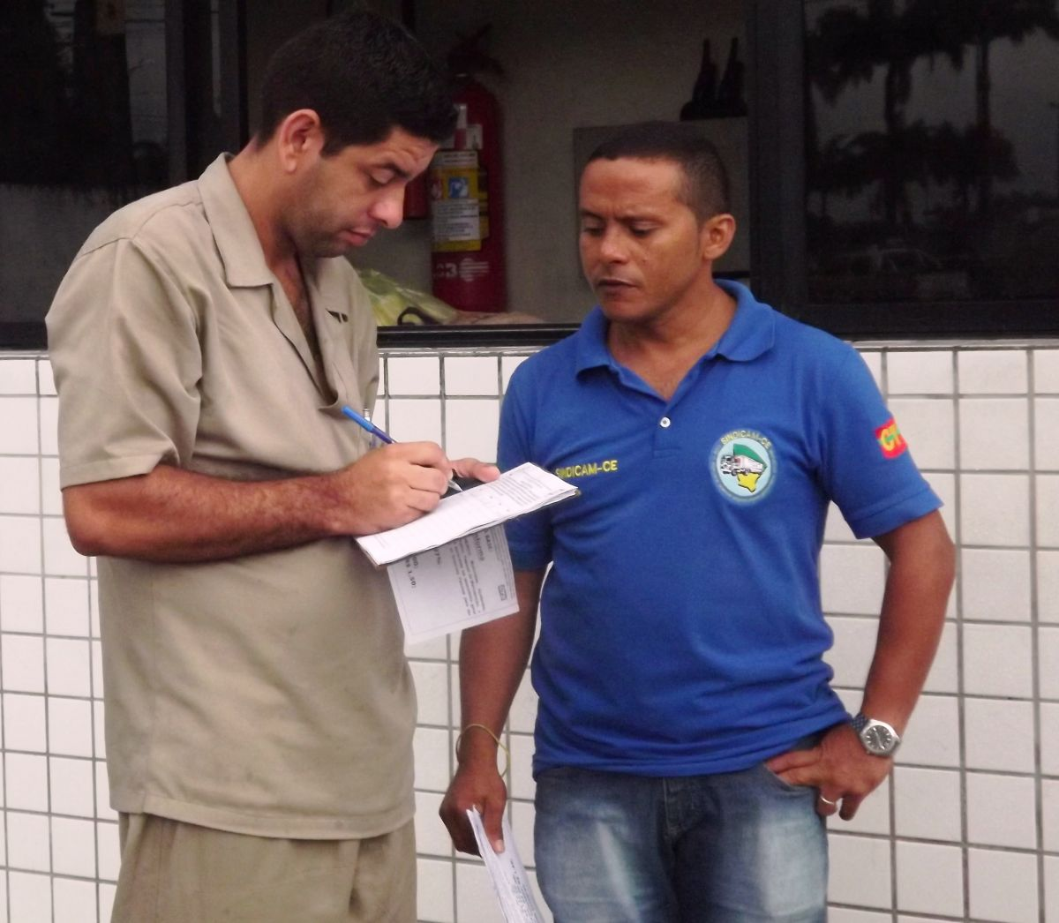
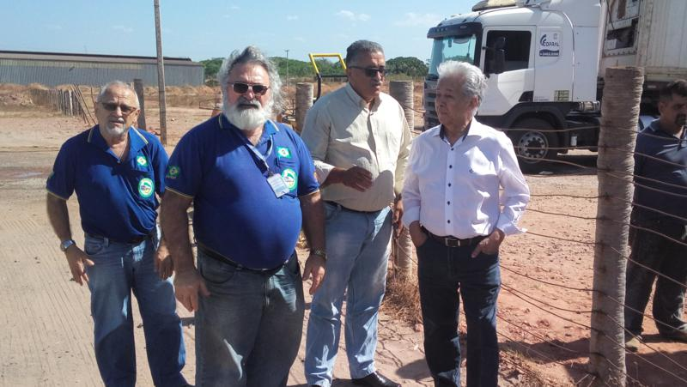
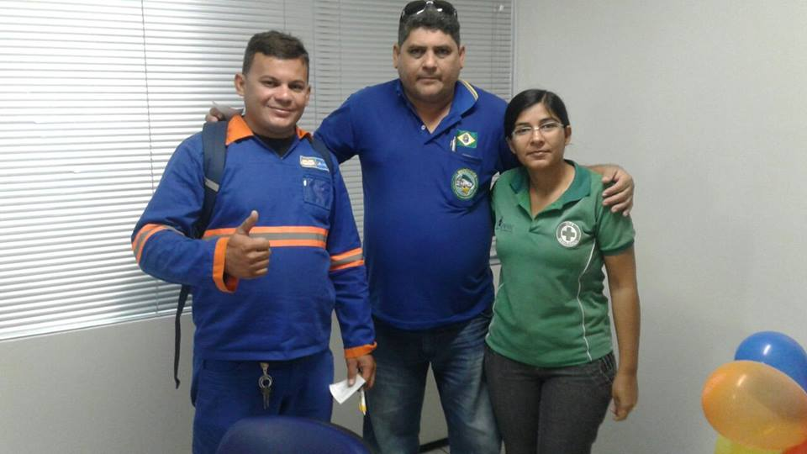

Slide 40
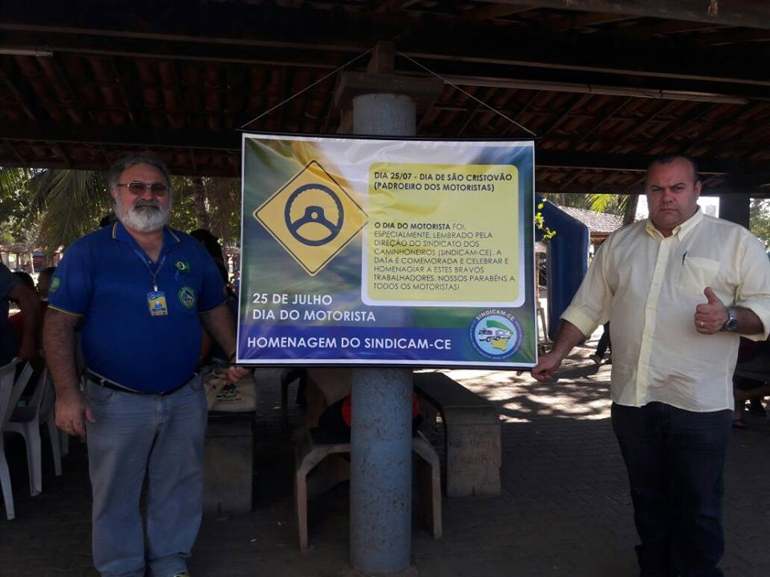
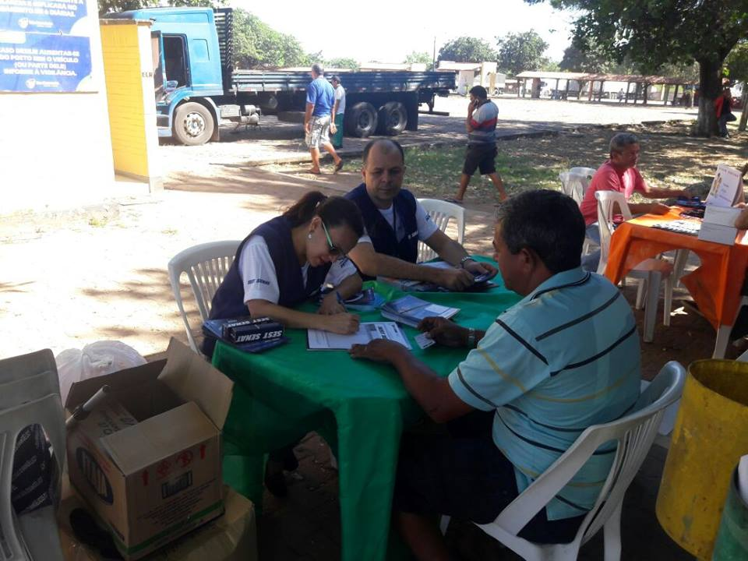
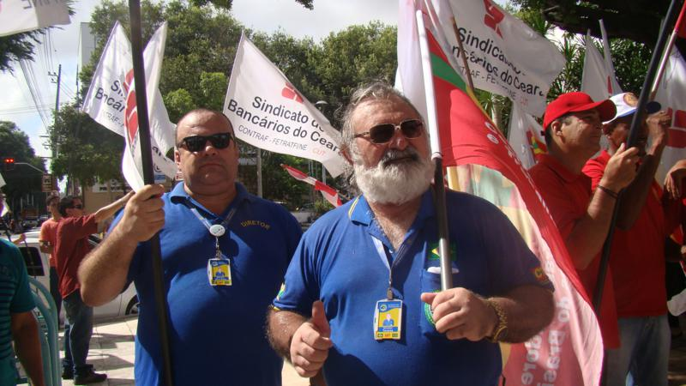

Slide 41
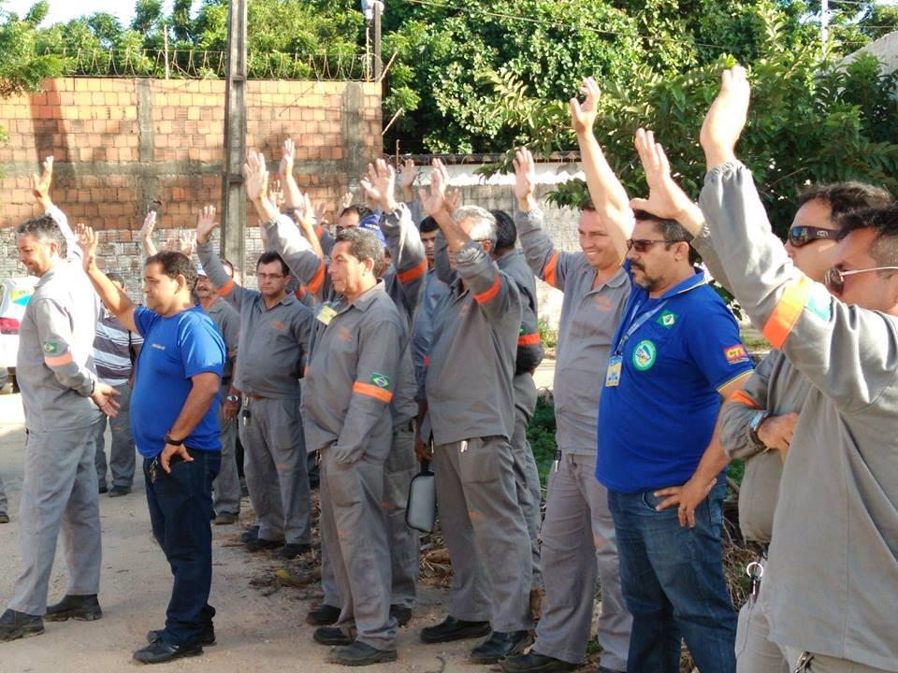

Slide 42
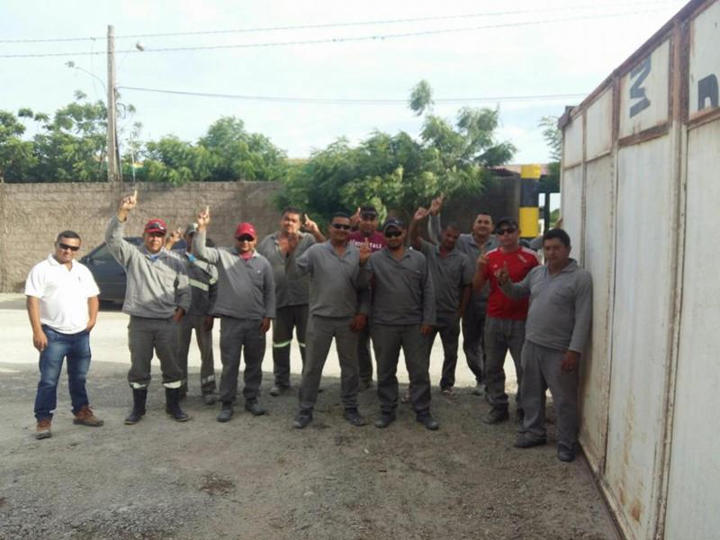
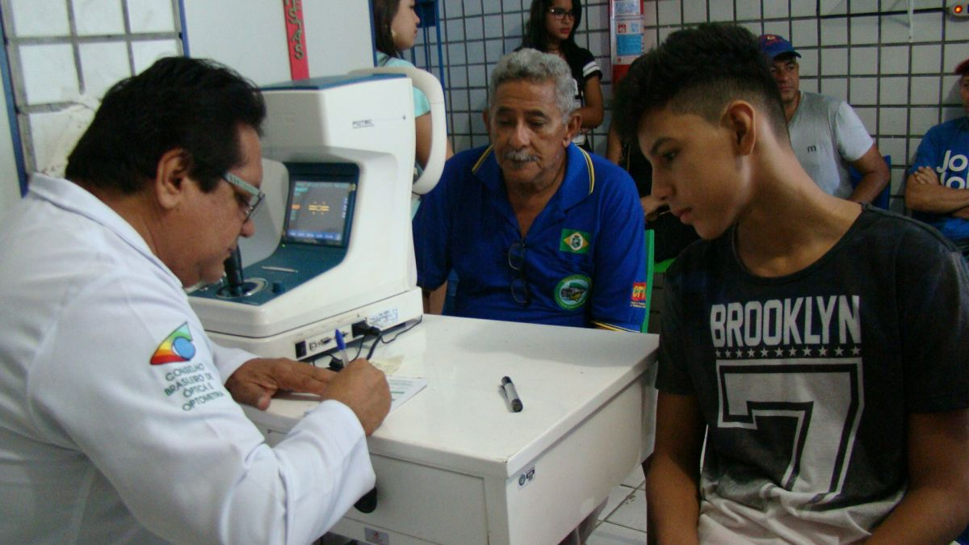
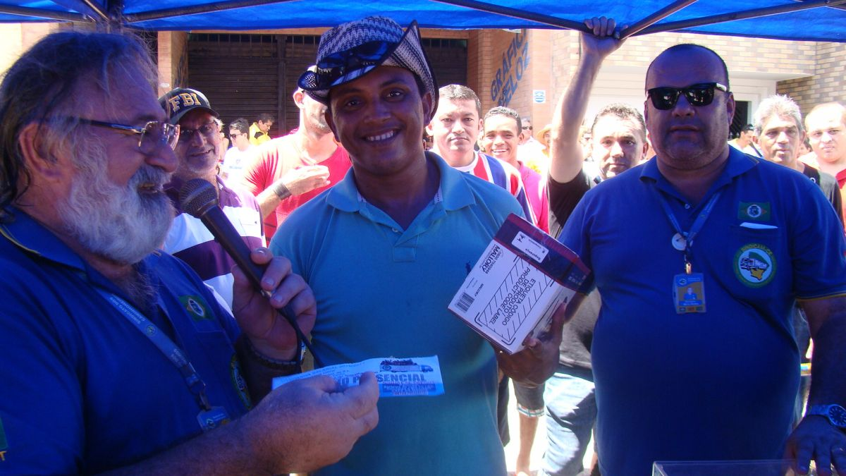
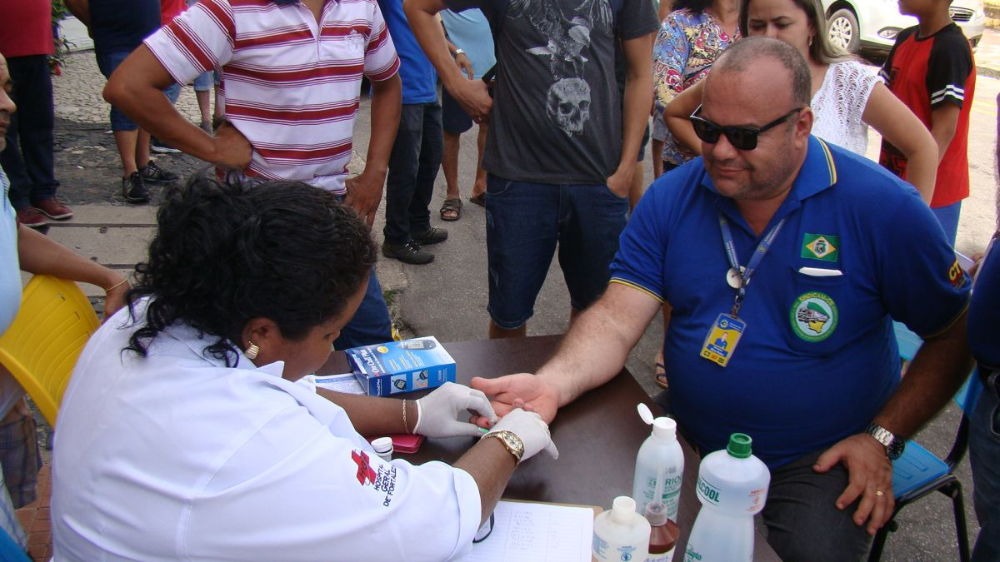

Slide 43
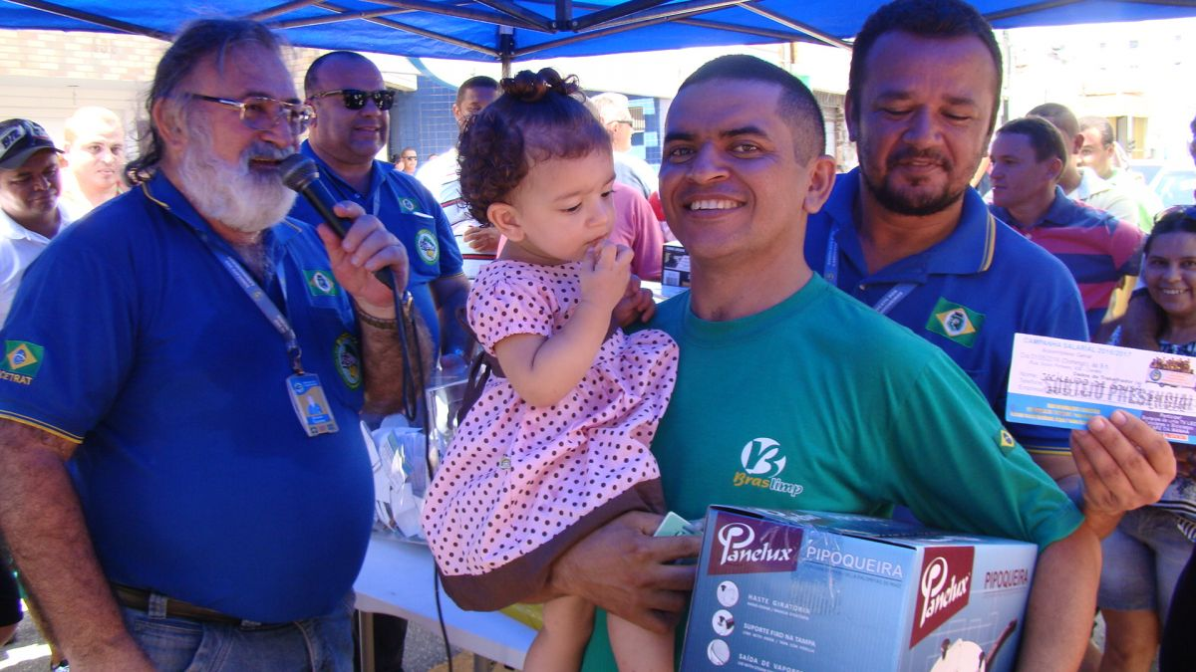
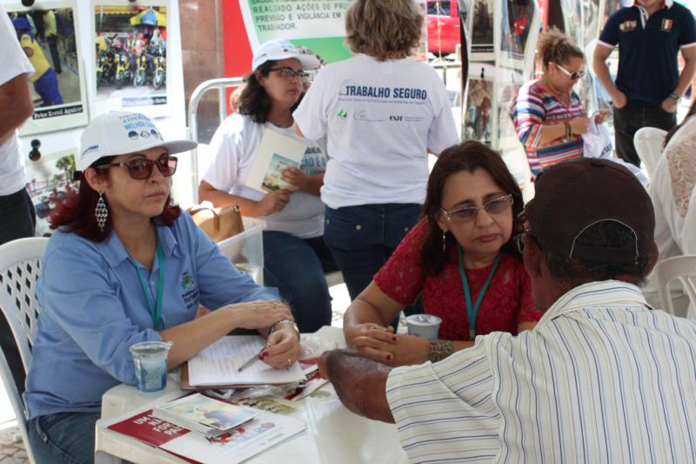
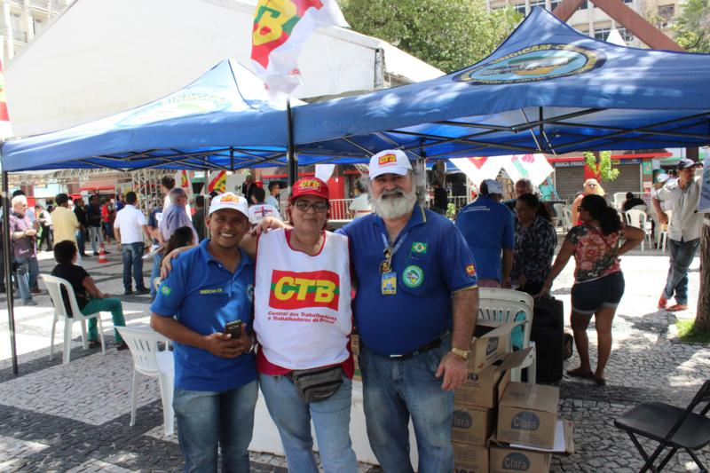

Slide 44
OBRIGADO! José Tavares Filho jtfpresidente@gmail.com

